Slide 1
II. Programmation du modèle acteur-critique
Modèle simple à 2 étages
[V,PI] = ActorCritic2 (eta,eta2,gamma,beta,N,i,PI,V,R)
Elle prend en entrée les paramètres du modèle, le nombre d’itérations, le nombre d’expérience, et les vecteurs V et PI qu’elle met à jour à l’aide des formules du modèle.
[PImoy,Vmoy] = Moyennes2 (PI,V,N,dimension)
Transforme les matrices 3D V et PI en matrices 2D Vmoy et PImoy en effectuant la moyenne sur le nombre d’expériences (dimension)
GraphiquesMoyennes2 (N,PImoy,Vmoy,R)
Représente les valeurs des états O, G et D en fonction des itérations
Représente les probabilités d’aller à gauche pour les états O, G et D.
Représente l’arbre du modèle avec les états et les récompenses.
PPActorCritic2
Programme principal où l’on peut faire varier les divers paramètres du modèle, ainsi que le nombre d’expériences.

Slide 2
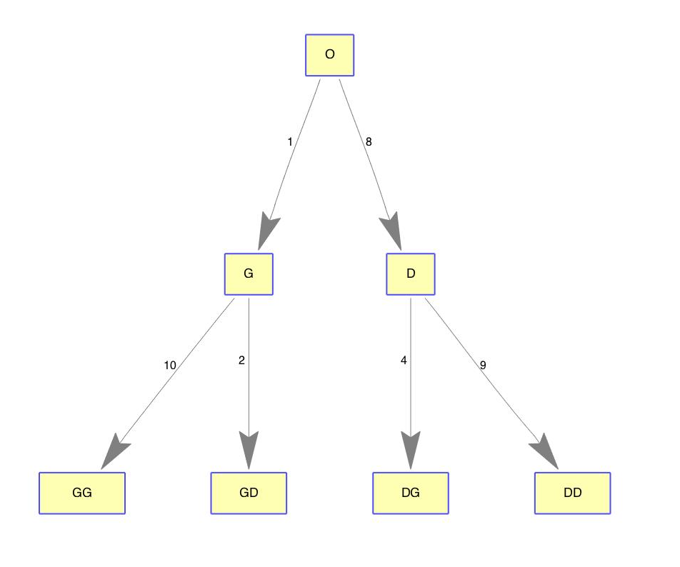
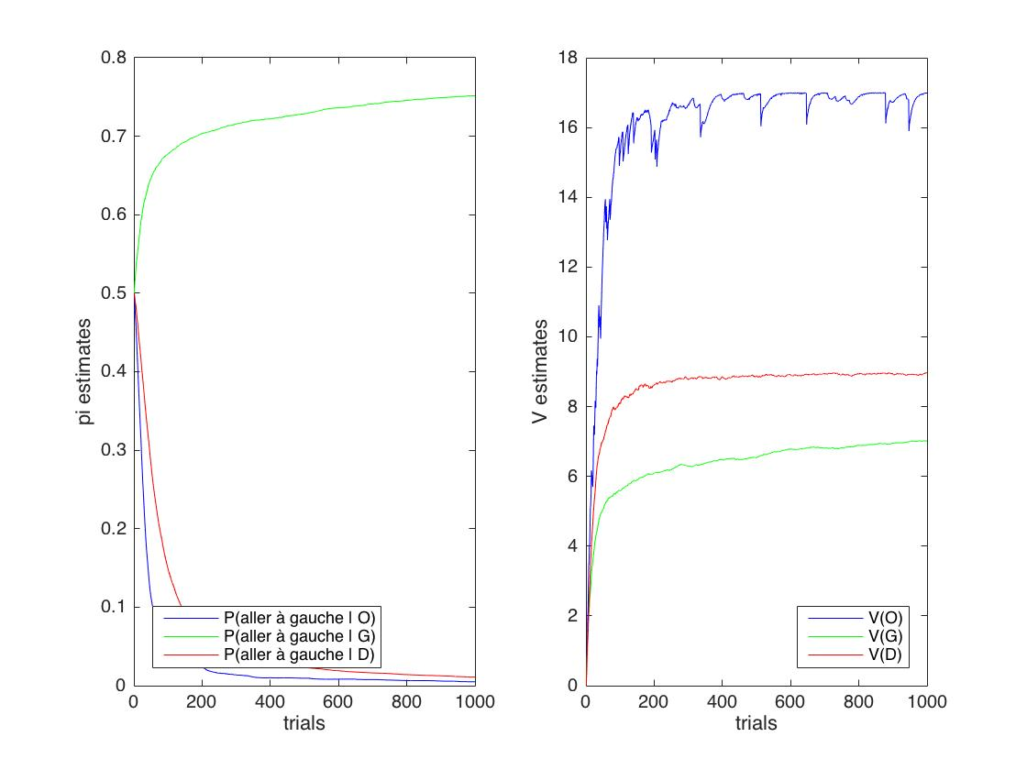
II. Programmation du modèle acteur-critique
Modèle simple à 2 étages
Arbre états-récompenses
Graphes valeurs-probabilités en fonction des itérations

Slide 3
II. Programmation du modèle acteur-critique
2) Modèle à 3 étages
[ V,PI ] = MiseAJourD(R, Q,V,PI,point,Npoint,i,k,eta,eta2,gamma,beta)
Contient les formules de mise à jour dans le cas où la souris est allée à droite. Idem pour gauche.
[ V,PI ] = MaintenirValeurs ( V,PI,i,point,k )
Maintient les valeurs de V et PI de l’étape précédente dans le cas où la souris n’est pas passée et donc n’a pas provoqué de mise à jour.
[V,PI] = ActorCriticFunction (eta,eta2,gamma,beta,N,i,PI,V,R)
Comme ActorCritic 2, mais allégée grâce aux fonctions de mise à jour
GraphiquesMoyennes3 (N,PImoy,Vmoy,PISuperMoy,VSuperMoy,R)
Comme pour le modèle simple, mais avec en plus l’arbre « valeurs probabilités » qui contient les valeurs asymptotiques de valeurs et des probabilités pour chaque état.
[PISuperMoy,VSuperMoy] = SuperMoyennes (PImoy,Vmoy,N,seuil)
Calcule les valeurs asymptotiques de V et PI.

Slide 4
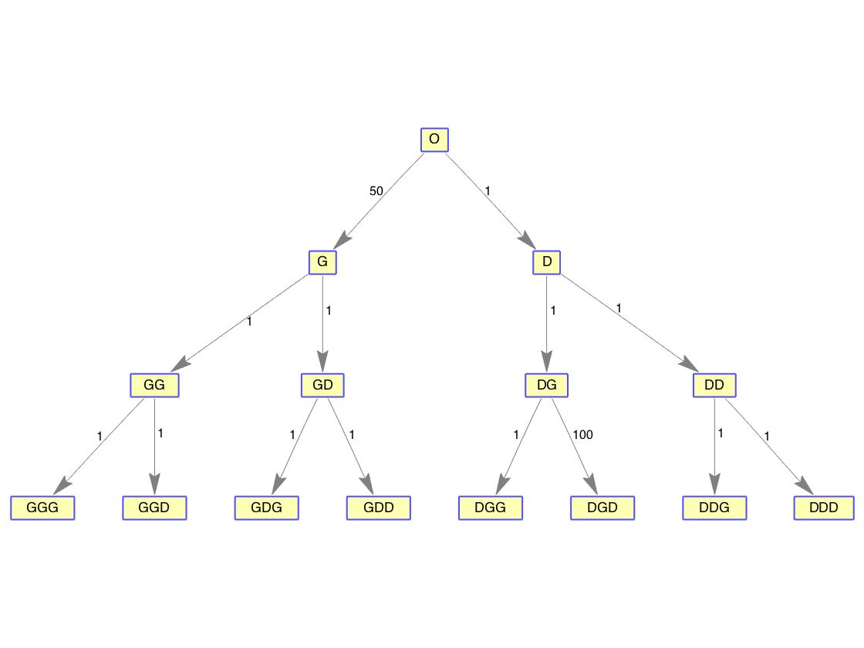
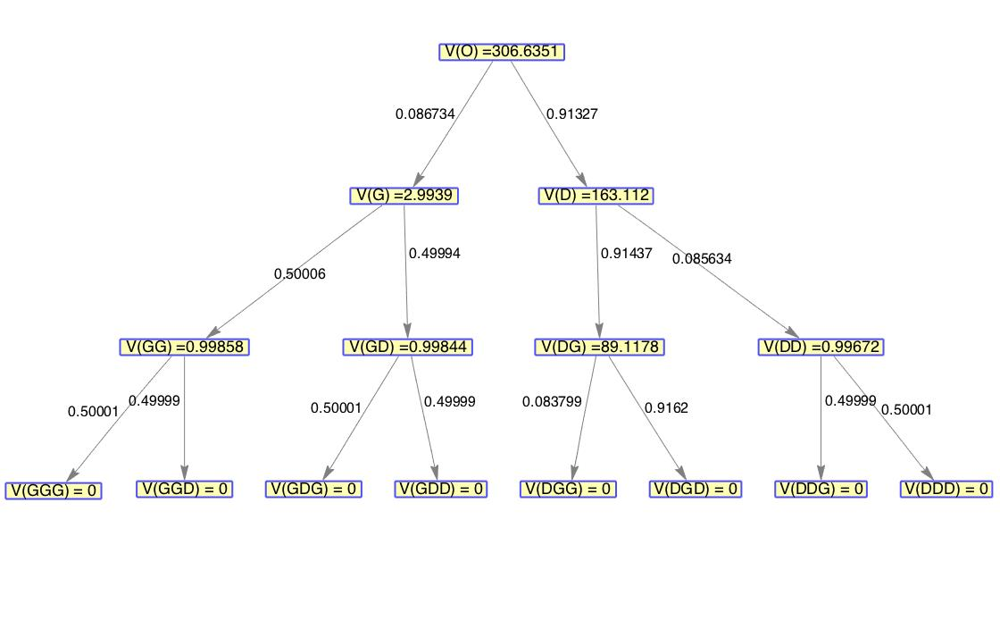
II. Programmation du modèle acteur-critique
2) Modèle à 3 étages
Arbre états-récompenses
Arbre valeurs-probabilités

